Slide 1
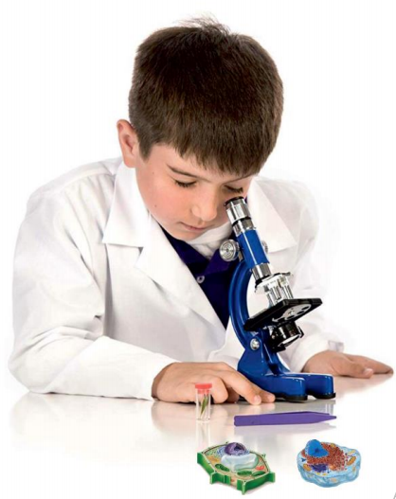
ХИМИЯ
9 КЛАСС
ТЕМА
Решение задач, направленные на практические навыки и межпредметные задачи

Slide 2
ПЛАН УРОКА
Цель урока: приобрести навыки в решении экспериментальных и расчётных задач

Slide 3
ЗАДАЧА №1
При нагревании 50 грамм известняка получается 22 грамма оксида кальция. Сколько процентов карбоната кальция было в составе известняка?

Slide 4
1.Запишем уравнение реакции
2.При нагревании известняка содержащийся в нём карбанат кальция CaCO₃ образует негашеную известь, т.е. оксид кальция CаO и углекислый газ СO₂
3. Из какого количества карбоната кальция образуется 22 грамма оксида кальция

Slide 5
РЕШЕНИЕ
2. В составе 50 граммов известняка была 39,3 грамма карбоната кальция.
Сколько процентов составляют 39,3 карбоната кальция.
Ответ: 78,5% карбоната кальция

Slide 6
ОТВЕТ ЗАДАЧИ
6. Определим образовавшийся углекислый газ
1М СО образуется 1М СО 2
значит из 0,2 образуется 0,2 СО₂
0,2 0,15 х
СO₂+Ca(OH)₂=CaCO_{з} осадок +H₂O
1моль 1моль 1 моль
видно что избыточно взято вещество СО₂
0,20 - 0.10=0.05 моля углекислого газа
Составим пропорцию для определения СаСОз (0,15 Х 1 ) : 1 = 0.15
0.05 х
СO₂+CaСОз + Н₂0=Cа(НCO)₂ х= (0.05 х 1) : 1 = 0.05 моля СаСО_{з} образует гидрокарбонат калия
1м 1 м
поэтому 0.15-0.05=0.1 тогда масса СаСО_{з} будет 100х0.1=10 г

Slide 7
Сколько граммов воды потребуется для приготовления 10% раствора карбоната натрия из 54 грамм кристаллической соды

Slide 8
РЕШЕНИЕ
Na₂CO₃х10H₂O = 46+60+180=106+180=286
в 286 гр Na₂CO₃х10H₂O есть 106 гр Na₂CO₃
в 54 гр Na₂CO₃х10H₂O есть x гр Na₂CO₃

Slide 9
РЕШЕНИЕ
Решение:
1. Сколько граммов воды необходимо для приготовления 10% раствора Na₂CO₃, если в 54 граммах кристаллической соды Na₂CO3*10H₂O содержится 20 гр Na₂CO₃?
10 гр Na₂CO₃ нужно растворить в 90 граммах воды,
20 гр Na₂CO₃ нужно растворить в x граммах воды. x = 180 g;
2. Если растворить 54 грамма кристаллической соды в 146 граммах воды образуется
180-54=146 воды
проверка (54+146) = 200 граммов раствора

Slide 10
ЗАДАЧИ для самостоятельного решения
1. Что общего в строении атомов неметаллов?
2. Атом какого неметалла легко присоединяет электроны:
a) углерода или азота; б) серы или фосфора; в) селена или теллура;
г) йода или брома; ж) кислорода или хлора; и) азота или серы? Почему?
3. С какими элементами взаимодействуют неметаллы? Какой вид связи при этом образуется?
4. При разложении 200 г известняка образовалось 33,6 л углекислого газа (при н.у.). Сколько процентов карбоната кальция было в составе известняка?
Ответ: 75%.
5. Какой объем (л, н.у.) углекислого газа образуется при сжигании 4,5 г каменного угля, содержащего 20% пустой породы?
Ответ: 6,72 л.

Slide 11
ЗАДАЧИ ДЛЯ ПОВТОРЕНИЯ
7. При прокаливании 60 г известняка получили 32 г оксида кальция. Определите массовую долю карбоната кальция в известняке.
Ответ: 0,953.
7. Сколько молей и граммов кислорода образуется при нагревании 44,45 г перманганата калия, содержащего 10% примесей?
8. При взаимодействии 4 кг карбида кальция с водой образуется 1120 л (при н.у.) aцетилена. Сколько процентов CaC₂ было в карбиде кальция, взятого для реакции?
9. Какой объем (л, н.у.) углекислого газа CO₂ образуется при полном разложении 2 т известняка, содержащего 10% пустой породы?

Slide 12
ЗАДАЧИ НА ЗАКРЕПЛЕНИЕ
10. Какой объем (л, н.у.) угарного газа образуется в газовом генераторе из 4 т угля, содержащего 92% углерода? Считать потери при производстве равными 15%.
11. В составе кристаллической соды имеется 62,94% кристаллизационной воды. Определите формулу кристаллогидрата.
12. При пропускании через раствор Ba(OH)₂ 1 м³ воздуха образуется 2,64 г осадка BaCO₃. Сколько процентов углекислого газа в составе воздуха?
13. Рассчитайте количество известняка, соды и оксида кремния (IV), необходимое для получения 1 т стекла, учитывая, что обычное стекло имеет состав Na₂O . CaO . 6SiO₂.

Slide 13
ЗАКРЕПЛЕНИЕ ЗНАНИЙ
ДЛЯ ЗАКРЕПЛЕНИЯ
ЗНАНИЙ И УСПЕШНОГО РЕШЕНИЯ
ЗАДАЧ ПРОЧИТАТЬ ПАРАГРАФЫ № 12-14

